Slide 1
TOPOLOGÍAS LÓGICAS

Slide 2
TOPOLOGÍA DE BUS
Esta topología permite que todas las estaciones reciban la información que se transmite, una estación transmite y todas las restantes escuchan. Consiste en un cable con un terminador en cada extremo del que se cuelgan todos los elementos de una red. Todos los nodos de la red están unidos a este cable: el cual recibe el nombre de "Backbone Cable". Tanto Ethernet como Local Talk pueden utilizar esta topología.

Slide 3
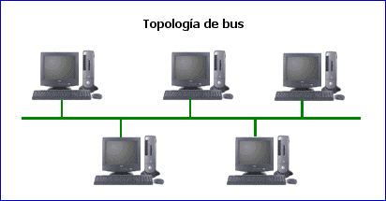
El bus es pasivo, no se produce regeneración de las señales en cada nodo. Los nodos en una red de "bus" transmiten la información y esperan que ésta no vaya a chocar con otra información transmitida por otro de los nodos. Si esto ocurre, cada nodo espera una pequeña cantidad de tiempo al azar, después intenta retransmitir la información.

Slide 4
TOPOLOGÍA DE ANILLO
Las estaciones están unidas unas con otras formando un círculo por medio de un cable común. El último nodo de la cadena se conecta al primero cerrando el anillo.
Las señales circulan en un solo sentido alrededor del círculo, regenerándose en cada nodo.

Slide 5
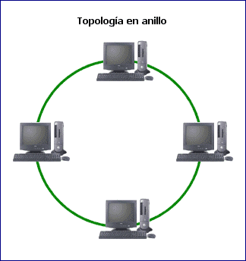
. Con esta metodología, cada nodo examina la información que es enviada a través del anillo. Si la información no está dirigida al nodo que la examina, la pasa al siguiente en el anillo. La desventaja del anillo es que si se rompe una conexión, se cae la red completa.

Slide 6
TOPOLOGÍA DE ESTRELLA
Los datos en estas redes fluyen del emisor hasta el concentrador, este realiza todas las funciones de la red, además actúa como amplificador de los datos.
La red se une en un único punto, normalmente con un panel de control centralizado, como un concentrador de cableado. Los bloques de información son dirigidos a través del panel de control central hacia sus destinos.

Slide 7
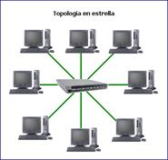
Este esquema tiene una ventaja al tener un panel de control que monitorea el tráfico y evita las colisiones y una conexión interrumpida no afecta al resto de la red.
Para ver el gráfico seleccione la opción "Descargar" del menú superior

Slide 8
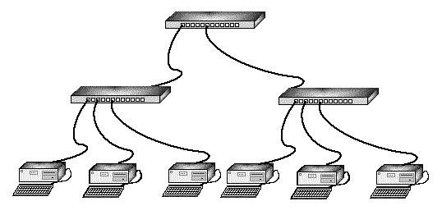
TOPOLOGÍA DE ÁRBOL
Esta estructura se utiliza en aplicaciones de televisión por cable, sobre la cual podrían basarse las futuras estructuras de redes que alcancen los hogares. También se ha utilizado en aplicaciones de redes locales analógicas de banda ancha.

Slide 9
TOPOLOGÍAS HÍBRIDAS
El bus lineal, la estrella y el anillo se combinan algunas veces para formar combinaciones de redes híbridas.
Anillo en Estrella: Esta topología se utiliza con el fin de facilitar la administración de la red. Físicamente, la red es una estrella centralizada en un concentrador, mientras que a nivel lógico, la red es un anillo.
"Bus" en Estrella: El fin es igual a la topología anterior. En este caso la red es un "bus" que se cablea físicamente como una estrella por medio de concentradores.

Slide 10
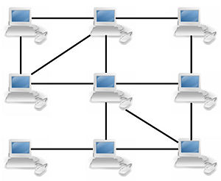
Estrella Jerárquica: Esta estructura de cableado se utiliza en la mayor parte de las redes locales actuales, por medio de concentradores dispuestos en cascada par formar una red jerárquica.

